Slide 1

REPÚBLICA DE MOÇAMBIQUE
CIDADE DE MAPUTO
CONSELHO DOS SERVIÇOS DE REPRESENTAÇÃO DO ESTADO
SERVIÇO DE SAÚDE DA CIDADE
Sistema de triagem na sala de partos do HGJM
Maputo Cidade, pela Convergência Económica, Inclusão, Inovação e Progresso Social
Cidade de Maputo, Julho de 2026
01/11

Slide 2
Introdução
Escreve o Título
Cada morte materna evitável deve nos causar indignação ao ponto de buscarmos melhorias para assistência a saúde da mulher e do recém nascido e essa mudança deve ser iniciada nas portas de entradas das maternidades, tratemos nesta apresentação o exemplo do HGJM.
10/11

Slide 3
Objectivo da apresentação:
Apresentar os princípios básicos de admissão no serviço da maternidade do HGJM,
Apresentar o protocolo de classificação do risco obstétrico.
Discutir a necessidade de ampliar o acesso a uma assistência humanizada, segura e de qualidade nos serviços de saúde, garantindo que o sistema nacional de saúde seja cada vez mais universal, integral e resoluto.
10/11

Slide 4
Admissão na maternidade
Eum processo essencial que envolve o acolhimento e a orientação da gestante e seus familiares. Durante a admissão, é importante que a equipe de saúde informe a rotina do serviço, acolha e acompanhe a gestante até a sala do pré-parto, e oriente sobre a conducta da assistência conforme o caso clínico.
02/11

Slide 5
Cont.
Mulheres em trabalho de parto devem ser tratadas com respeito, ter acesso às informações baseadas em evidências e serem incluídas na tomada de decisões. Para isso, os profissionais que as atendam deverão estabelecer uma relação de intimidade com estas, perguntando-lhes sobre seus desejos e expectativas.
03/11

Slide 6
Cont
Os profissionais devem estar conscientes da importância de sua atitude, do tom de voz e das próprias palavras usadas, bem como a forma como os cuidados são prestados.
Para estabelecer comunicação com a mulher os profissionais devem:
04/11

Slide 7
Cont.
Cumprimentar a mulher com um sorriso, se apresentar e explicar qual o seu papel nos cuidados e questionar sobre as suas necessidades, incluindo como gostaria de ser chamada.
Manter uma abordagem calma e confiante, demonstrando a ela que tudo está indo bem.
Perguntar à mulher como ela está se sentindo e se alguma coisa em particular a preocupa.
05/11

Slide 8
Cont.
Solicitar permissão à mulher antes de qualquer procedimento e observações, focando nela e não na tecnologia ou na documentação.
Mostrar a mulher e ao seu acompanhante como ajudar e assegurar-lhe que ela o
pode fazer em qualquer momento e quantas vezes quiser.
Envolver a mulher na transferência de cuidados para outro profissional no final
de um turno.
06/11

Slide 9
Cont.
O acolhimento é decisivo não só no reconhecimento de condições clínicas
urgentes como também na potencialização da vivência do parto e nascimento, experiência única na vida da mulher e de sua família. Realizando o acolhimento da parturiente e acompanhante, ouvindo suas demandas e queixas, poderá assim realizar em concomitância a classificação de risco em obstetrícia, tendo como base os fluxogramas presentes no Manual de Acolhimento com Classificação de Risco em Obstetrícia.
09/11

Slide 10
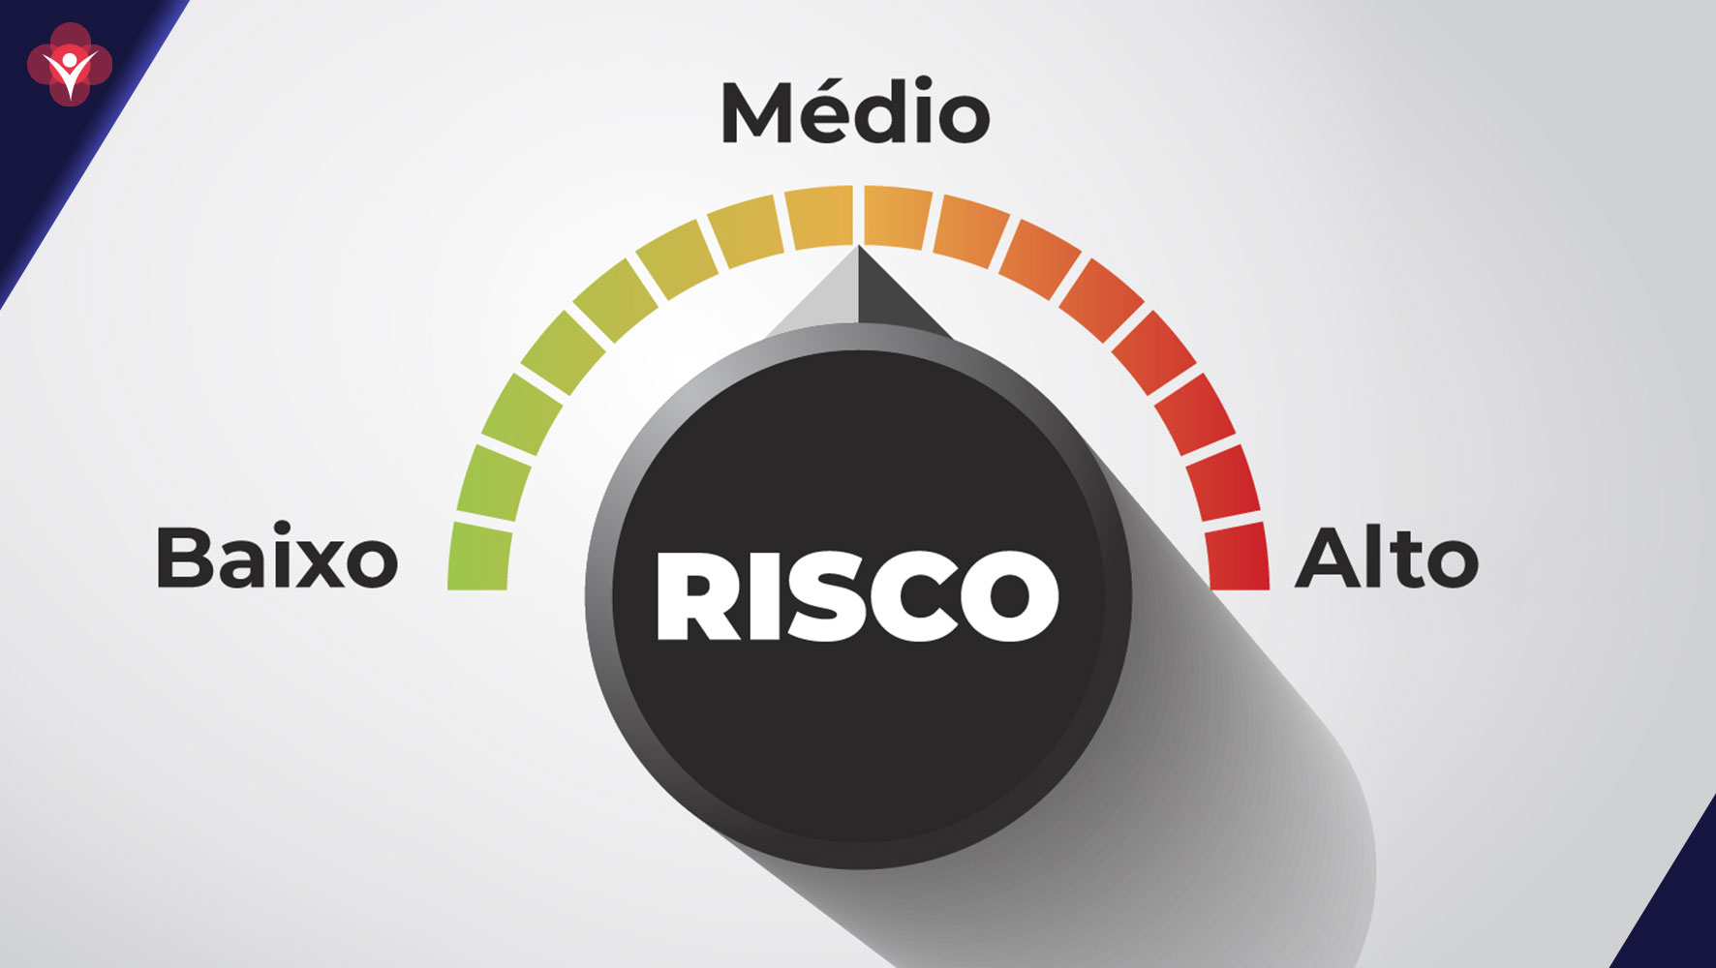
Classificação do Risco
10/11

Slide 11
Cont…
O processo de admissao das parturientes e multidisciplinar e envolve diferentes intervenientes
1 Administrativa (que coloca na ficha a hora de chegada)
Agente de serviço
Enfermeira de SMI
Médico Gineco-obstetra
Psicólogo
Serviço de transporte
10/11

Slide 12
Monitoria
Avaliação mensal dos processos clínicos da urgência;
Avaliação do tempo médio de espera;
Avaliação do tempo médio de resposta após a identificação do risco;
Avaliação do percentual de pacientes avaliados segundo risco;
Discussão pela equipe para tomada de decisoes.
10/11

Slide 13
Muito Obrigado
Maputo Cidade, pela Convergência Económica, Inclusão, Inovação e Progresso Social
11/11

